Slide 1
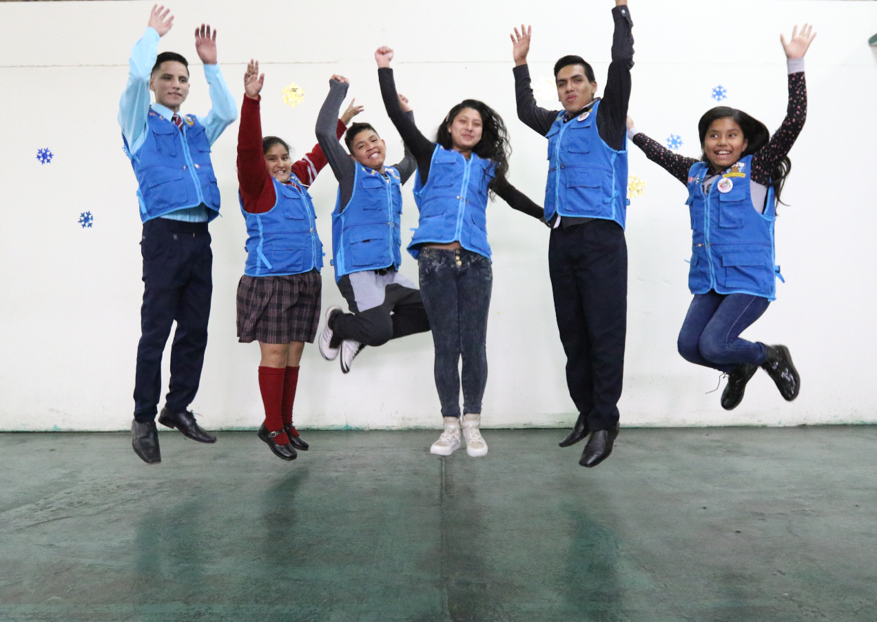
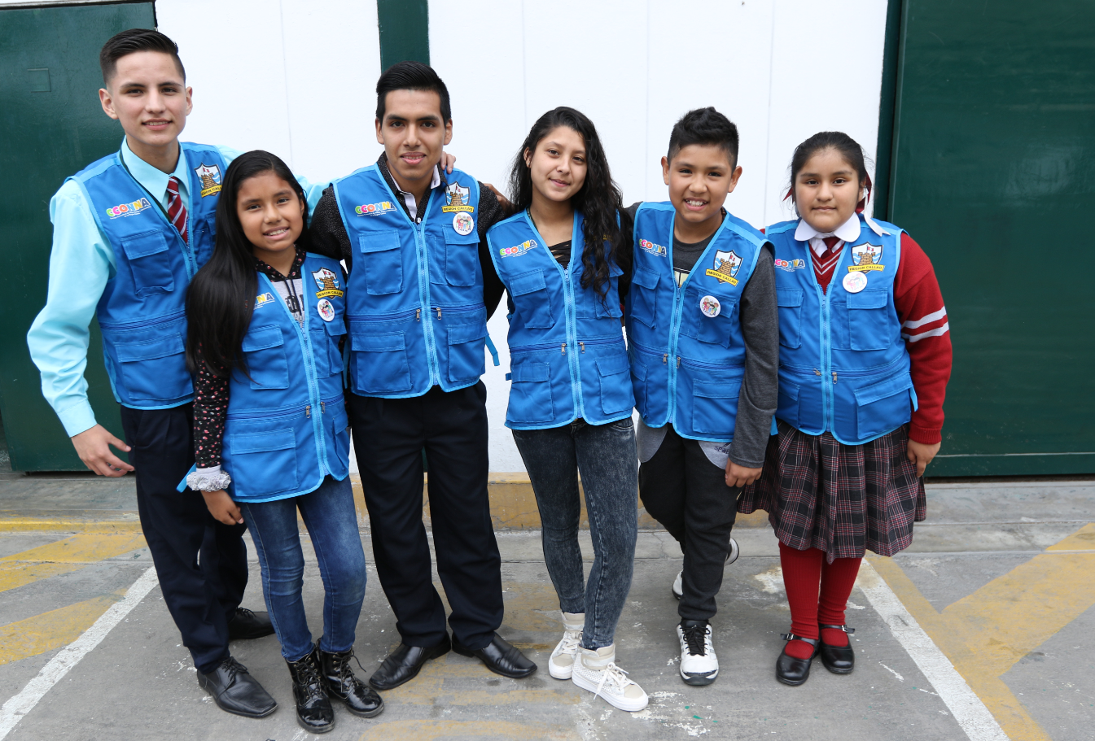
Cronograma del Proceso de Elecciones del Consejo Consultivo de Niñas, Niños y Adolescentes de la Region Callao
Nº | Actividad | Fecha | Participantes
1 | Convocatoria por la DREC a Instituciones Educativas | Desde el 09 de setiembre | DREC
2 | Convocatoria por DEMUNAS Municipales a Organizaciones Sociales, y en página web institucional | 12 al 23 de setiembre | 7 DEMUNAS
3 | Convocatoria por Gobierno Regional del Callao en página web y Facebook institucional y a través del Facebook del CCONNA Callao | Desde 12 setiembre | GRC-GRDS
4 | Inscripciones en cada DEMUNA | 12 al 23 setiembre | 7 DEMUNAS
5 | Taller de Inducción a los Inscritos, horario 8.30 am a 12 m: Bellavista- Casa de la Juventud Carmen de la Legua Reynoso –Auditorio del Local Municipal, 3er piso La Perla- Palacio Municipal Mi Perú- Auditorio de la Municipalidad | 26 al 30 setiembre | 7 DEMUNAS
6 | Elecciones, de 8.30 am a 12m y Juramentación de 12m a 1.00 pm: 11 de octubre: Bellavista- Casa de la Juventud 4 octubre: Carmen de la Legua Reynoso –Auditorio del Local Municipal, 3er piso 13 octubre: La Perla- Palacio Municipal 5 de octubre: Mi Perú-Auditorio de la Municipalidad 30 setiembre y 1ro octubre: Ventanilla 07 de octubre: Callao, Casa de la Cultura | 30 de setiembre al 13 de octubre | 7 DEMUNAS
7 | Elecciones de los representantes a la Region Callao, en los mismos lugares anteriores, horario 2.30 pm a 5.00 pm | 17 al 21 octubre | 7 DEMUNAS
8 | Elección de la Junta Directiva y Juramentación – Acreditación del CCONNA Callao (regional) en la Fortaleza del Real Felipe, 9.00 am a 12.30 pm | 04 de noviembre | GRC-GRDS

